Slide 1









CHÀO CÁC CON

Slide 2
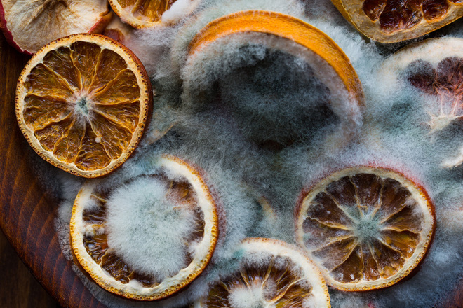
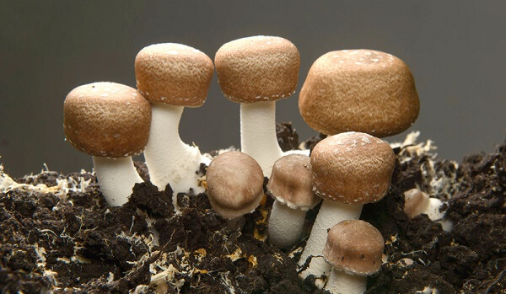
CHƯƠNG 7: ĐA DẠNG THẾ GIỚI SỐNG
BÀI 33. THỰC HÀNH QUAN SÁT CÁC LOẠI NẤM

Slide 3
BÀI 33. THỰC HÀNH: QUAN SÁT CÁC LOẠI NẤM
MỤC TIÊU
• Thực hành quan sát nấm bằng mắt thường, kính lúp, kính hiển vi và vẽ lại hình quan sát được.
I. Chuẩn bị
1. Thiết bị, dụng cụ
Kinh hiển vi có vật kính 10x và 40x Panh, kim mũi mác
Dao mổ Lamen
Lam kính Ống nhỏ giọt
Giấy thấm Khẩu trang
Nước cất Kính bảo vệ mắt (nếu có)
Găng tay
Kính lúp
2. Mẫu vật
• Một số mẫu vật đã bị mốc: Bánh mì Mẫu gỗ Quả cam Bánh chưng hoặc cơm | • Một số loại nấm tươi: Mộc nhĩ Nấm rơm hoặc nấm hương, nấm đùi gà, nấm sò,… Nấm linh chi

Slide 4


II. Cách tiến hành
1. Quan sát các loại nấm mốc mọc ở nhiều vật thể khác nhau Quan sát màu sắc và cấu trúc đám mốc trên các mẫu vật bằng mắt thường và kính lúp.
Lưu ý
Rửa tay trước và sau khi làm thí nghiệm.

Slide 5
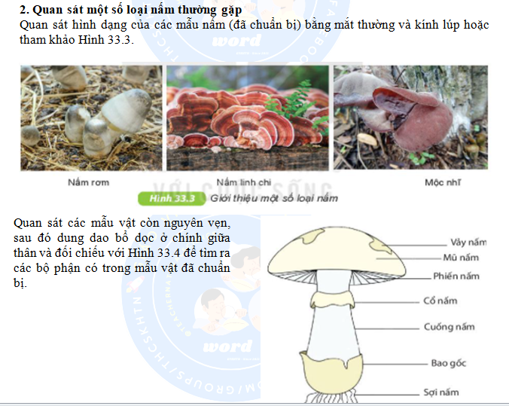

Slide 6
Hãy nêu nhanh 3 đặc điểm về nấm mà em biết.

Slide 7
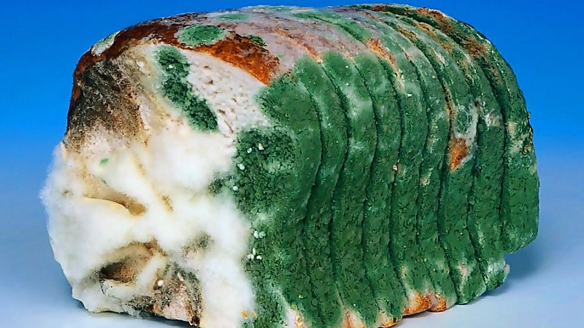
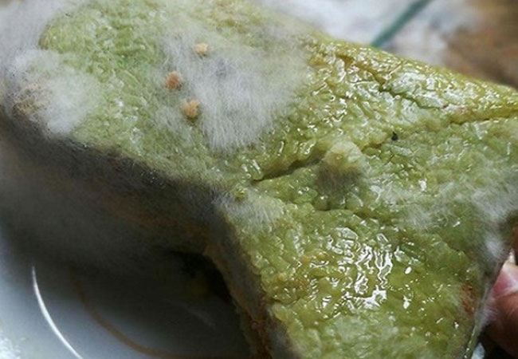
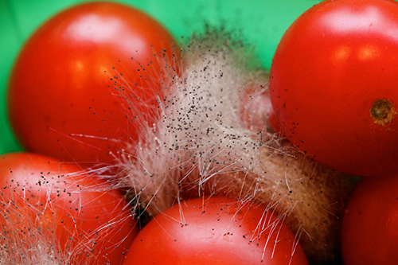
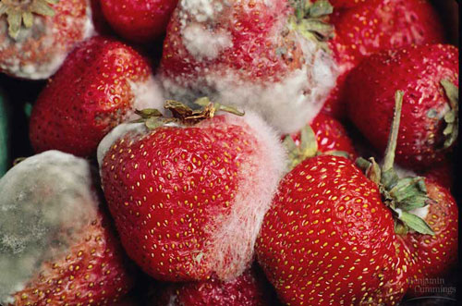
Một số loại nấm mốc

Slide 8
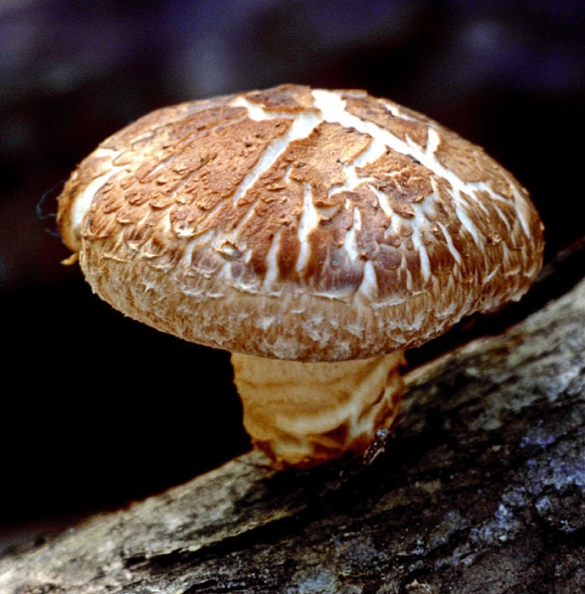
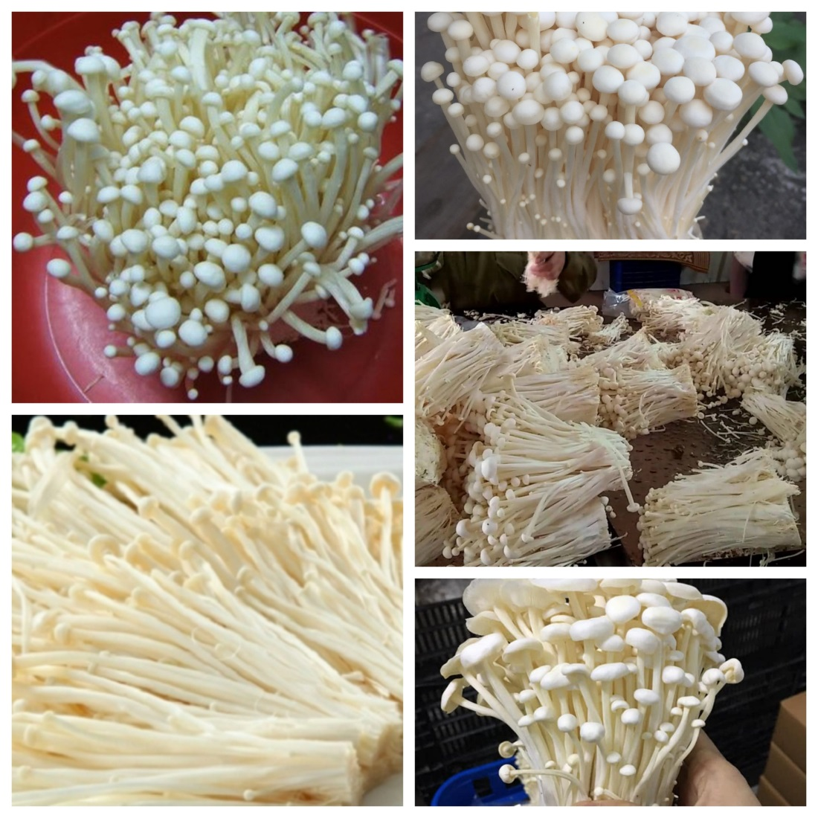
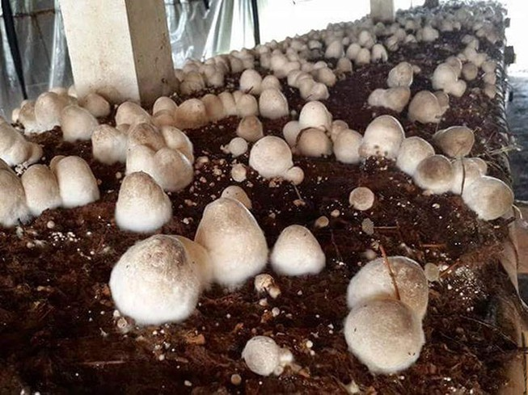
Một số loại nấm đảm
Nấm hương
Nấm kim châm
Nấm rơm

Slide 9

Nghiên cứu tài liệu SGK, thảo luận nhóm:
Nêu cách thức quan sát một số loại nấm.

Slide 10
Cách thức quan sát một số loại nấm
☺ Quan sát bằng mắt thường và kính lúp: hình dạng, màu sắc, cấu trúc của đám mốc trên các mẫu vật; hình dạng, xác định các bộ phận của một nấm quả.
☺ Các bước làm tiêu bản sợi nấm mốc:
• B1: Dùng panh gắp một đám mốc nhỏ trên lam kính.
• B2: Nhỏ 1-2 giọt nước cất lên đám mốc trên lam kính.
• B3: Dùng kim tách nhẹ đám mốc thành các mảnh nhỏ.
• B4: Đậy lamen lên, thấm nước thừa, quan sát dưới kính hiển vi (độ phóng đại 200-400).
☺ Quan sát và ghi/vẽ lại đặc điểm.
Thảo luận nhóm, hoàn thiện bản báo cáo thu hoạch.
Lưu ý: Rửa tay trước và sau khi làm thí nghiệm, đảm bảo đúng quy tắc an toàn trong phòng thí nghiệm.

Slide 11
BÁO CÁO THU HOẠCH:
THỰC HÀNH: QUAN SÁT CÁC LOẠI NẤM
Nhóm:... Lớp:….
1. Mô tả các loại nấm mốc trên mẫu vật đã chuẩn bị theo các tiêu chí trong bảng sau:
Tiêu chí so sánh Mốc trên mẫu vật | Màu sắc | Hình dạng | Cấu tạo sợi mốc (có thể vẽ hình)
Mốc trắng trên bánh mì/ cơm | ? | ? | ?
? | ? | ? | ?
2. Dựa trên kết quả quan sát các thành phần cấu tạo của mỗi mẫu nấm đã chuẩn bị, em hãy hoàn thành bảng theo mẫu dưới đây:
Cấu tạo Tên nấm | Vảy nấm | Mũ nấm | Phiến nấm | Cổ nấm | Cuống nấm | Bao gốc | Sợi nấm
Nấm sò | ? | ? | ? | ? | ? | ? | ?
Nấm kim châm | ? | ? | ? | ? | ? | ? | ?
Mộc rơm | ? | ? | ? | ? | ? | ? | ?
Nấm hương | ? | ? | ? | ? | ? | ? | ?
3. Vẽ hình ảnh của loại nấm đã quan sát được, chú thích các bộ phận của nấm:

Slide 12
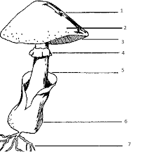
Xác định các bộ phận của một nấm quả
1 ?
Vảy nấm
2 ?
Mũ nấm
3 ?
Phiến nấm
4 ?
Cổ nấm
Cuống nấm
5 ?
Bao gốc
6 ?
7 ?
Sợi nấm

Slide 13
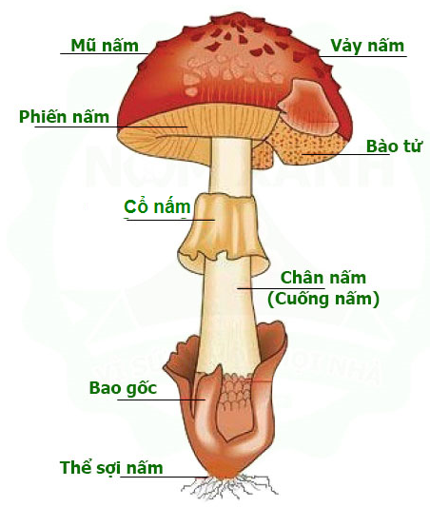
Cấu tạo một nấm quả

Slide 14
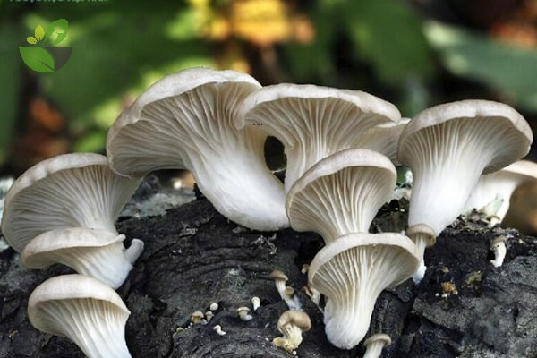
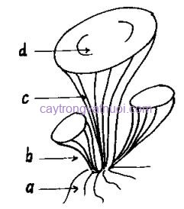
Xác định các bộ phận của một nấm quả
CẤU TẠO CỦA NẤM SÒ
a- sợi nấm, nằm trong cơ chất, b- cuống nấm,
c- phiến nấm, d- mũ nấm

Slide 15
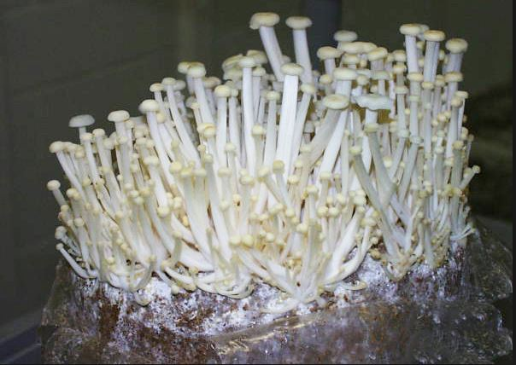
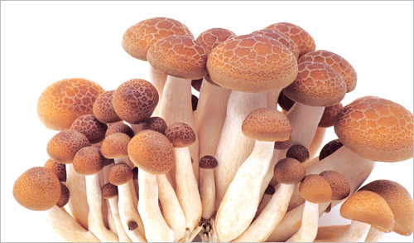
XÁC ĐỊNH CÁC BỘ PHẬN CỦA MỘT SỐ MẪU NẤM
Nấm kim châm
Nấm rơm
Nấm hương

Slide 16
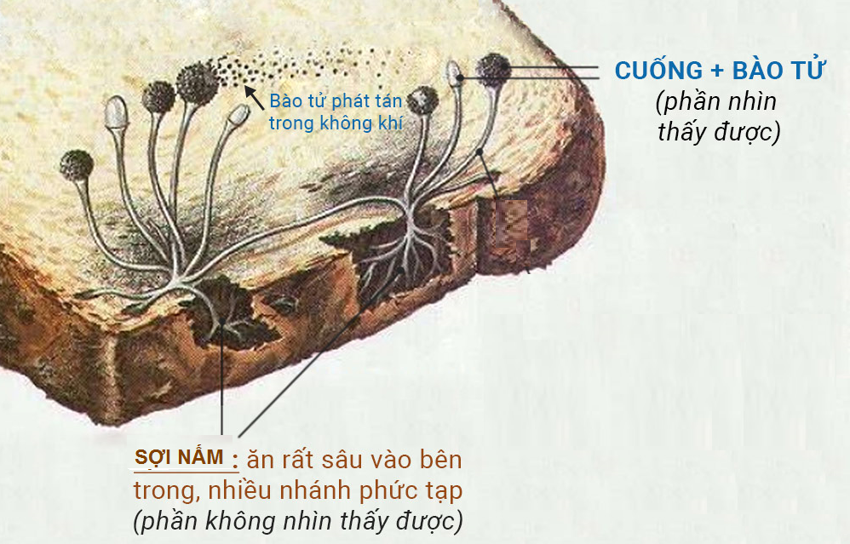
CẤU TẠO CỦA NẤM MỐC TRẮNG Ở BÁNH MÌ

Slide 17
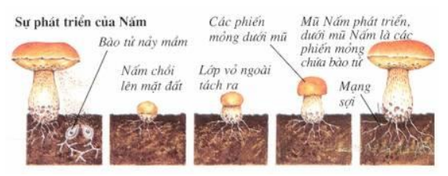
Sợi nấm thường ăn sâu vào cơ chất để lấy chất dinh dưỡng

Slide 18
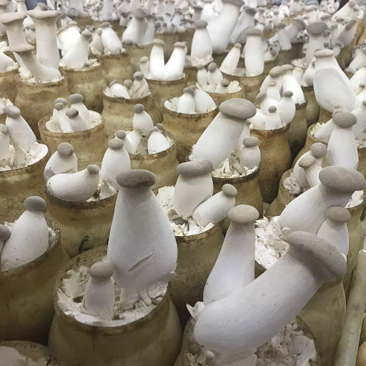
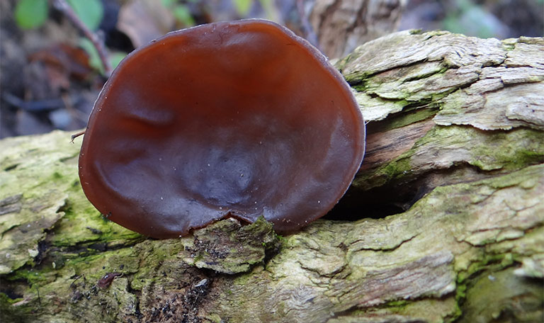
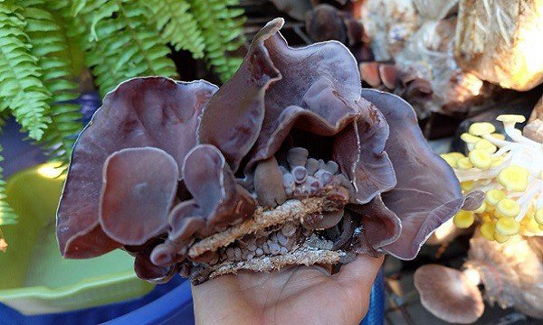
LUYỆN TẬP:
XÁC ĐỊNH CÁC BỘ PHẬN CỦA MỘT SỐ MẪU NẤM
Nấm đùi gà
Mộc nhĩ

Slide 19
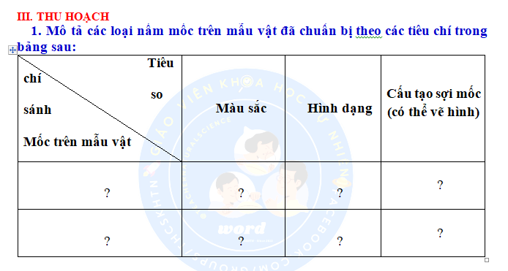
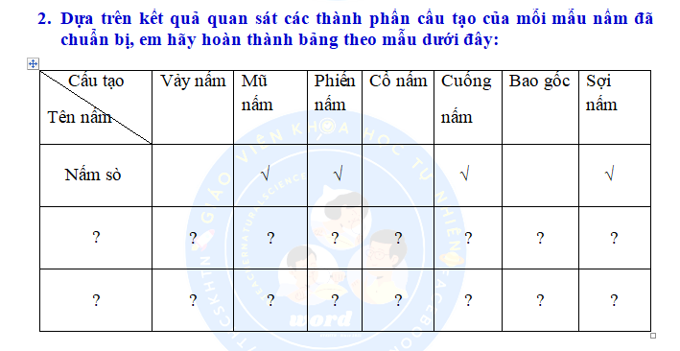

Slide 20
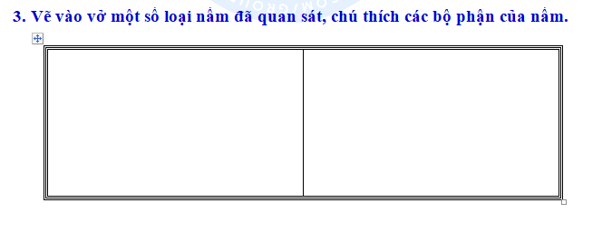

Slide 21
VẬN DỤNG
Thực hiện theo nhóm:
☞ Tìm hiểu về cách trồng một số loại nấm (rơm, kim châm, sò, mộc nhĩ,…)
☞ Chọn và trồng thử một mẫu nấm mà nhóm có thể thực hiện được.
☞ Mang sản phẩm tới lớp để giới thiệu.

Slide 22


Tạm biệt các con

